Slide 1
Δίκτυα Επικοινωνιών
Ενότητα # 6: Επίπεδο Μεταφοράς TCP/UDP
Διδάσκων: Θεόδωρος Αποστολόπουλος
Τμήμα: Πληροφορικής

Slide 2
ΕΠΙΠΕΔΟ ΜΕΤΑΦΟΡΑΣ TCP/UDP

Slide 3
Επίπεδο μεταφοράς
Παρεχόμενες υπηρεσίες
Θεμελιώδεις λειτουργίες
Υποδοχές Berkeley
Πρωτόκολλο UDP
Πρωτόκολλο TCP
Μοντέλο υπηρεσίας
Λειτουργία TCP
Κεφαλίδα τεμαχίων
Εγκαθίδρυση συνδέσεων
Αποδέσμευση συνδέσεων

Slide 4
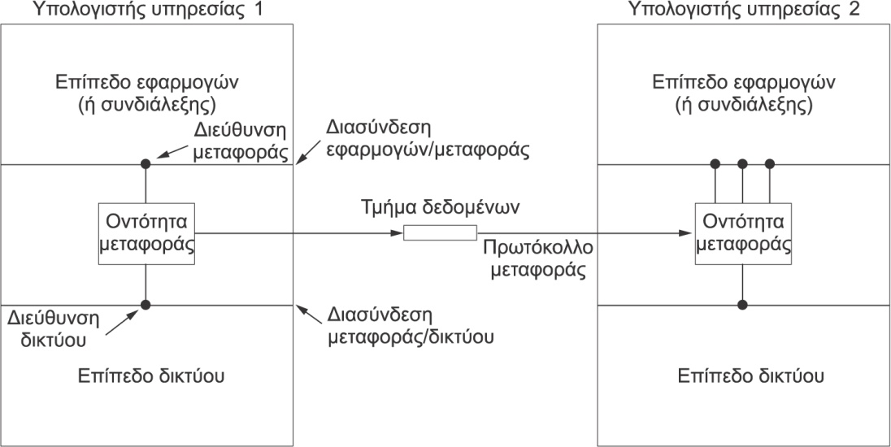
Παρεχόμενες υπηρεσίες

Slide 5
Παρεχόμενες υπηρεσίες
Υπηρεσία από άκρο σε άκρο
Χρησιμοποιείται από διεργασίες στο επίπεδο εφαρμογής
Χρησιμοποιεί τις υπηρεσίες του επιπέδου δικτύου
Υλοποίηση: στον πυρήνα, σε βιβλιοθήκη, σε χωριστή διεργασία
Τύποι υπηρεσιών μεταφοράς
Συνδεσμικές: εγκαθίδρυση, μεταφορά, αποδέσμευση
Ασυνδεσμικές: μεταφορά δεδομένων χωρίς συνδέσεις

Slide 6
Παρεχόμενες υπηρεσίες
Διάκριση επιπέδου δικτύου από επίπεδο μεταφοράς
Συνδεσμική και ασυνδεσμική υπηρεσία παρέχει και το δίκτυο
Γιατί να έχουμε κι άλλο επίπεδο να τις παρέχει;
Το επίπεδο δικτύου υλοποιείται στους δρομολογητές
Η παρεχόμενη υπηρεσία είναι ίδια για όλους
Παράδειγμα: το IP παρέχει απλές αλλά αναξιόπιστες υπηρεσίες

Slide 7
Παρεχόμενες υπηρεσίες
Διάκριση επιπέδου δικτύου από επίπεδο μεταφοράς
Το επίπεδο μεταφοράς υλοποιείται στα άκρα του δικτύου
Η παρεχόμενη υπηρεσία είναι στα μέτρα της εφαρμογής
Παράδειγμα: το TCP παρέχει αξιόπιστες υπηρεσίες πάνω από το IP
Αποδέσμευση των εφαρμογών από το δίκτυο
Η εφαρμογή βλέπει τη διεπαφή του επιπέδου μεταφοράς
Ρεαλιστικά, δεν έχουν όλοι οι συνδυασμοί νόημα
Ασυνδεσμική μεταφορά πάνω από συνδεσμικό δίκτυο;
Υπήρχε στα δίκτυα ATM αλλά δεν ήταν αποδοτική

Slide 8
Θεμελιώδεις λειτουργίες

Slide 9
Θεμελιώδεις λειτουργίες
Θεμελιώδεις λειτουργίες υπηρεσίας μεταφοράς
Η διεπαφή χρησιμοποιείται από τις εφαρμογές
Η διαπαφή εξαρτάται από την υπηρεσία μεταφοράς
Παράδειγμα: διεπαφή συνδεσμικής υπηρεσίας μεταφοράς
Ο πελάτης ξεκινά συνδέσεις, ο εξυπηρετητής τις περιμένει
Αποστολή και λήψη δεδομένων
Αποσύνδεση στο τέλος

Slide 10
Θεμελιώδεις λειτουργίες

Slide 11
Θεμελιώδεις λειτουργίες
Χρήση υπηρεσίας μεταφοράς
Τμήμα: μονάδα μετάδοσης επιπέδου μεταφοράς
Μπαίνει σε πακέτο που μπαίνει σε πλαίσιο
Εξυπηρετητής: LISTEN / Πελάτης: CONNECT
Ο πελάτης στέλνει ένα τμήμα αίτησης σύνδεσης
Ο εξυπηρετητής απαντά με ένα τμήμα αποδοχής σύνδεσης
Ανταλλαγή δεδομένων με SEND και RECEIVE
Στέλνεται ένα τμήμα δεδομένων, το οποίο επιβεβαιώνεται
Τερματισμός σύνδεσης με DISCONNECT
Στέλνεται ένα τμήμα τερματισμού σύνδεσης

Slide 12
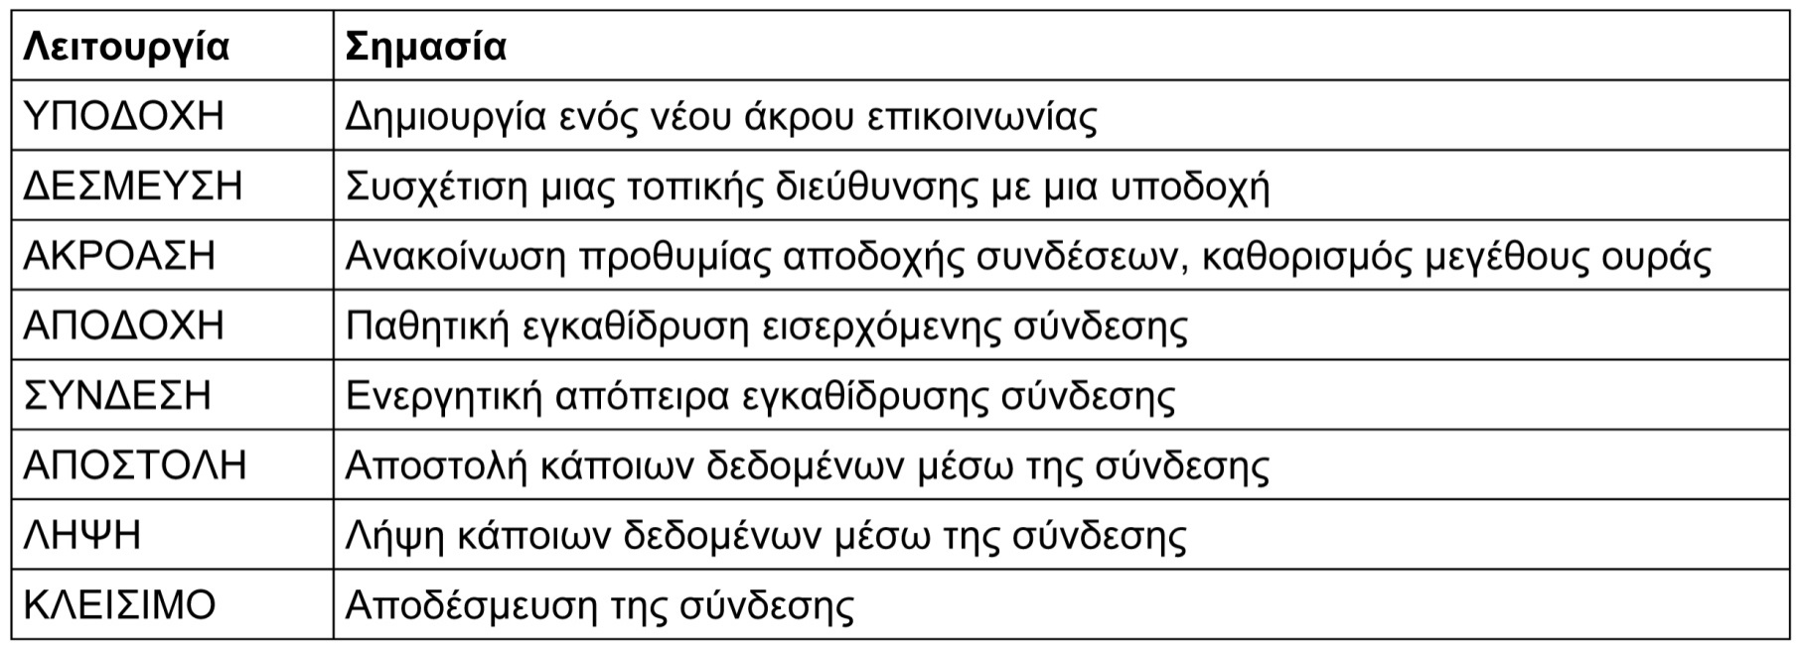
Υποδοχές (sockets) Berkeley

Slide 13
Υποδοχές Berkeley
Η «πρότυπη» διεπαφή των UDP και TCP
Σχεδιάστηκε για συνεργασία με οποιοδήποτε πρωτόκολλο
Στην πράξη σχεδόν πάντα χρησιμοποιείται με UDP και TCP
UDP: ανταλλαγή μεμονωμένων μηνυμάτων
TCP: ανταλλαγή ροής από byte
Παράδειγμα με TCP, το UDP είναι πιο απλό

Slide 14
Υποδοχές Berkeley
Χρήση υποδοχών Berkeley με το TCP
Εγκαθίδρυση σύνδεσης: εξυπηρετητής
SOCKET: δημιουργία μίας υποδοχής
BIND: απόδοση διεύθυνσης στην υποδοχή
LISTEN: δέσμευση πόρων για αποδοχή συνδέσεων
ACCEPT: αναμονή μέχρι να έχουμε σύνδεση
Εγκαθίδρυση σύνδεσης: πελάτης
SOCKET: δημιουργία μίας υποδοχής
CONNECT: σύνδεση με τον εξυπηρετητή

Slide 15
Υποδοχές Berkeley
Χρήση υποδοχών Berkeley με το TCP
Ανταλλαγή δεδομένων
SEND/WRITE: αποστολή δεδομένων
RECEIVE/READ: λήψη δεδομένων
Απελευθέρωση σύνδεσης
CLOSE: συμμετρική απελευθέρωση σύνδεσης

Slide 16
Πρωτόκολλο UDP (User Datagram Protocol)
UDP: ασυνδεσμικό πρωτόκολλο επιπέδου μεταφοράς
Παρέχει την ίδια ακριβώς υπηρεσία με το IP (αναξιόπιστη)
Αποστολή τεμαχίων χωρίς εγκαθίδρυση σύνδεσης
Ουσιαστικά στέλνονται πακέτα IP με μία πρόσθετη κεφαλίδα

Slide 17
Πρωτόκολλο UDP
UDP: ασυνδεσμικό πρωτόκολλο επιπέδου μεταφοράς
Θύρες UDP προέλευσης και προορισμού
Η θύρα προσδιορίζει μία εφαρμογή σε ένα μηχάνημα
Οι θύρες UDP είναι ανεξάρτητες από τις θύρες TCP
Μήκος πακέτου: σε byte, περιλαμβάνει και την κεφαλίδα
Άθροισμα ελέγχου: προαιρετικό
Όταν έχει την τιμή 000… δεν έχει υπολογιστεί
Περιλαμβάνει και μια ψευδοκεφαλίδα

Slide 18
Πρωτόκολλο UDP
Άθροισμα ελέγχου
Καλύπτει ολόκληρο το τμήμα και μια ψευδοκεφαλίδα
Η κεφαλίδα IP δεν περιλαμβάνει άθροισμα ελέγχου του πακέτου
Ανάμιξη επιπέδου δικτύου με επίπεδο μεταφοράς

Slide 19
Πρωτόκολλο UDP
Άθροισμα ελέγχου
Υπολογισμός αθροίσματος ελέγχου
Αν το πακέτο έχει περιττό μήκος, προστίθεται ένα κενό byte
Μηδενίζεται το πεδίο αθροίσματος ελέγχου
Άθροιση ανά 16 bit με συμπλήρωμα ως προς ένα
Αποθηκεύουμε το συμπλήρωμα ως προς ένα του αθροίσματος
Ακριβώς ίδιος αλγόριθμος και για το TCP

Slide 20
Πρωτόκολλο UDP
Χρήσεις του UDP
Το UDP είναι σχεδόν ίδιο με το IP
Δεν κάνει έλεγχο ροής, συμφόρησης ή σφαλμάτων
Επιτρέπει την πολύπλεξη μέσω των θυρών
Κάθε διεργασία χρησιμοποιεί μία ή περισσότερες θύρες
Επιτρέπει τον εντοπισμό σφαλμάτων
Μόνο αν χρησιμοποιείται το προαιρετικό άθροισμα ελέγχου

Slide 21
Πρωτόκολλο UDP
Χρήσεις του UDP
Δίνει πλήρη έλεγχο στις εφαρμογές
Μπορούν να υλοποιήσουν τις δικές τους πολιτικές
Παράδειγμα: μεταφορά φωνής ή πολυμέσων
Είναι πάρα πολύ απλό και γρήγορο
Δεν χρειάζεται εγκαθίδρυση και τερματισμό συνδέσεων
Κατάλληλο για σύντομες αλληλεπιδράσεις
Παράδειγμα: ερωτήματα στο DNS

Slide 22
Πρωτόκολλο TCP (Transmission Control Protocol)
Υπηρεσίες του TCP
Αξιόπιστη αμφίδρομη ροή byte ανάμεσα σε δύο διεργασίες
Προσαρμογή στις ιδιαιτερότητες των ενδιάμεσων δικτύων
Απόκρυψη των προβλημάτων του IP
Αναμετάδοση χαμένων πακέτων
Τοποθέτηση πακέτων στη σωστή σειρά

Slide 23
Πρωτόκολλο TCP
Λειτουργία του TCP
Αποδοχή ροής δεδομένων από διεργασία αποστολέα
Τεμαχισμός δεδομένων σε τμήματα έως 64 KB
Συνήθως μικρότερα τμήματα (1460 byte λόγω Ethernet)
Κάθε τμήμα στέλνεται μέσα σε ένα πακέτο IP
Τα τμήματα συναρμολογούνται κατά την παραλαβή
Η διεργασία παραλήπτης βλέπει ακριβώς την ίδια ροή δεδομένων

Slide 24
Μοντέλο υπηρεσίας
Υποδοχές και θύρες TCP
Κάθε διεργασία δημιουργεί μία υποδοχή για επικοινωνία
Η διεύθυνση μιας υποδοχής αποτελείται από δύο μέρη
Διεύθυνση IP: προσδιορίζει την τοπική μηχανή
Θύρα TCP: προσδιορίζει την τοπική διεργασία στη μηχανή
Η σύνδεση προσδιορίζεται και από τις δύο διευθύνσεις υποδοχών

Slide 25
Μοντέλο υπηρεσίας
Ευρέως γνωστές θύρες (0-1023)
Θύρες που αντιστοιχούν σε συνήθεις υπηρεσίες
FTP (21), Telnet (23), SMTP (25), TFTP (69), HTTP (80)
Απόδοση αριθμών σε υπηρεσίες από την IANA
Δαίμονας inetd (UNIX/Linux)
Ακούει σε πολλές ευρέως γνωστές θύρες
Ενεργοποιεί την κατάλληλη διεργασία ανάλογα με την αίτηση

Slide 26
Μοντέλο υπηρεσίας
Συνδέσεις TCP: αμφίδρομη επικοινωνία
Η ροή δεδομένων δεν διακρίνει όρια μηνυμάτων
Παράδειγμα: ο αποστολέας γράφει 4 x 512 byte στη ροή
Ο παραλήπτης βλέπει 2048 byte χωρίς όρια μεταξύ τους
Η διάκριση πρέπει να γίνει σε ανώτερο επίπεδο

Slide 27
Μοντέλο υπηρεσίας
Συνδέσεις TCP: αμφίδρομη επικοινωνία
Η πολιτική αποστολής είναι θέμα του TCP
Παράδειγμα: το TCP μπορεί να στείλει 1, 2, 3, 4, … πακέτα
Ο χρόνος αποστολής εξαρτάται από το TCP
Σημαίες PUSH και URGENT (δεν χρησιμοποιείται)
PUSH: άμεση αποστολή κανονικών δεδομένων
URGENT: άμεση αποστολή δεδομένων, διακοπή παραλήπτη

Slide 28
Λειτουργία TCP
Αρίθμηση δεδομένων και επιβεβαιώσεων
Κάθε byte της ροής έχει έναν αριθμό σειράς 32 bit
Οι αριθμοί σειράς είναι ανεπαρκείς για πολύ γρήγορα δίκτυα
Οι επιβεβαιώσεις αναφέρονται σε byte της ροής

Slide 29
Λειτουργία TCP
Τμήματα TCP
Σταθερή κεφαλίδα (20 byte) και προαιρετικές επιλογές
Δεδομένα από 0 έως n byte
Κάθε τμήμα πρέπει να χωράει σε ένα πακέτο IP
Το μέγιστο πακέτο IP είναι 65535 byte (με την κεφαλίδα IP)
Κάθε τμήμα δεν πρέπει να υπερβαίνει το MTU του δικτύου
Συνήθως χρησιμοποιείται το MTU του Ethernet (1500 byte)
Το κυλιόμενο παράθυρο λειτουργεί σε επίπεδο byte
Επιτρέπονται τμήματα με διάφορα μεγέθη

Slide 30
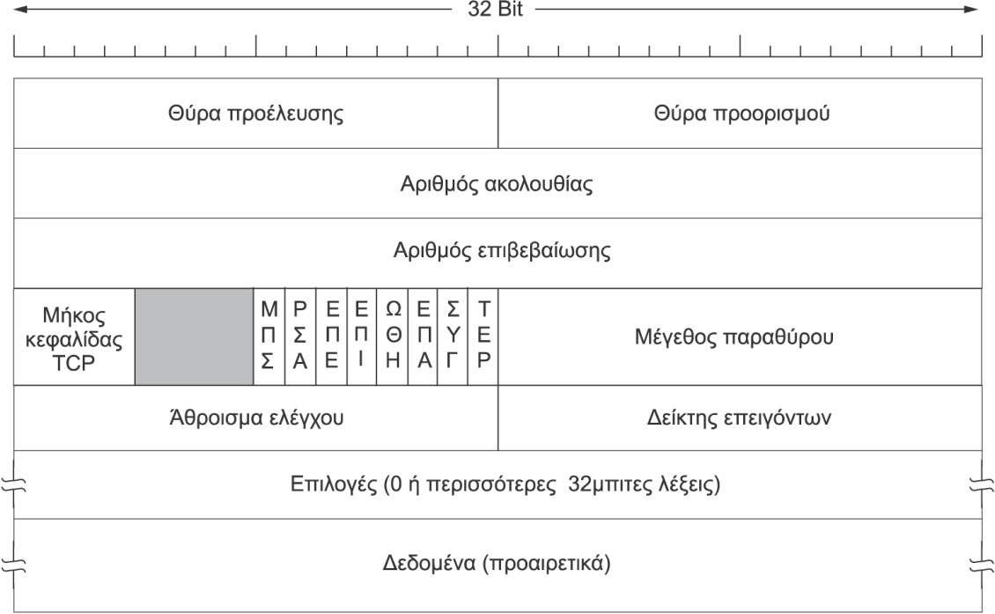
Κεφαλίδα τμημάτων

Slide 31
Κεφαλίδα τμημάτων
Πεδία κεφαλίδας τεμαχίων TCP
Θύρες TCP προέλευσης και προορισμού
Αριθμός ακολουθίας: αναφέρεται στο πρώτο byte του τεμαχίου
Αριθμός επιβεβαίωσης: δείχνει το επόμενο byte που αναμένεται
Μήκος κεφαλίδας TCP σε λέξεις των 32 bit (με επιλογές)

Slide 32
Κεφαλίδα τμημάτων
Σημαίες κεφαλίδας τεμαχίων TCP
URG: υπάρχουν επείγοντα δεδομένα
Το πεδίο Δείκτης επειγόντων δείχνει σε ποιο σημείο αρχίζουν
ACK: χρησιμοποιείται το πεδίο επιβεβαίωσης
PSH: ο παραλήπτης πρέπει να παραδώσει άμεσα τα δεδομένα
RST: επαναφορά σε αρχική κατάσταση (reset)
SYN: εγκαθίδρυση ή αποδοχή σύνδεσης
SYN=1/ACK=0: εγκαθίδρυση, SYN=1/ACK=1: αποδοχή

Slide 33
Κεφαλίδα τμημάτων
Σημαίες κεφαλίδας τεμαχίων TCP
FIN: τερματισμός σύνδεσης (προς μία κατεύθυνση)
Η άλλη κατεύθυνση τερματίζεται με χωριστό FIN
Μέγεθος παραθύρου (για έλεγχο ροής)
Πόσα byte μπορούν να σταλούν μετά το byte που επιβεβαιώνεται
Ο έλεγχος ροής είναι ανεξάρτητος από το κυλιόμενο παράθυρο

Slide 34
Κεφαλίδα τμημάτων
Προαιρετικές επιλογές κεφαλίδας
Ακολουθούν τα σταθερά πεδία της κεφαλίδας
Μέγιστο αποδεκτό μέγεθος τμημάτων TCP (MSS)
Κάθε πλευρά επιλέγει και ανακοινώνει το MSS της
Το MSS πρέπει να είναι τουλάχιστον 536 byte

Slide 35
Κεφαλίδα τμημάτων
Κλιμάκωση παραθύρου
Το πεδίο Μέγεθος παραθύρου είναι 16 bit
Το παράθυρο των 64 KB είναι μικρό για ορισμένες συνδέσεις
Μεγάλο γινόμενο εύρους ζώνης x καθυστέρησης
Προαιρετική χρήση παράγοντα κλιμάκωσης n
Το πεδίο Μέγεθος παραθύρου ολισθαίνει αριστερά κατά n bit
Επιλεκτική επανάληψη
Επιβεβαίωση για μη συνεχόμενα τμήματα

Slide 36
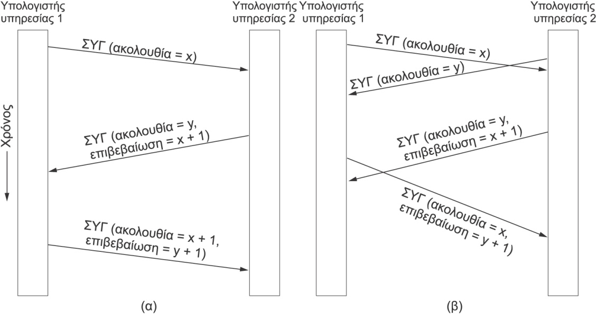
Εγκαθίδρυση συνδέσεων

Slide 37
Εγκαθίδρυση συνδέσεων
Εγκαθίδρυση συνδέσεων: τριπλή χειραψία
Ο πελάτης στέλνει ένα τμήμα με SYN=1 και ACK=0
O εξυπηρετητής απαντά με SYN=1 και ACK=1
Ο πελάτης ολοκληρώνει με ACK=1
Κάθε σημαία SYN έχει αριθμό ακολουθίας και επιβεβαιώνεται
Λειτουργεί και με ταυτόχρονες απόπειρες σύνδεσης
Και τα δύο άκρα καταλήγουν στους ίδιους αριθμούς

Slide 38
Αποδέσμευση συνδέσεων
Επιλογή αρχικού αριθμού ακολουθίας
Οι αριθμοί ακολουθίας δεν ξεκινάνε από το 0
Δεν μπορούμε να ξεχωρίσουμε νέες από παλιές συνδέσεις
Ο αρχικός αριθμός ακολουθίας επιλέγεται με βάση το ρολόι
Συμμετρική αποδέσμευση συνδέσεων
Το ένα άκρο στέλνει ένα τμήμα με FIN=1
Το άλλο άκρο αποκρίνεται με ACK=1
Η κατεύθυνση αυτή κλείνει (δεν στέλνονται άλλα δεδομένα)

Slide 39
Αποδέσμευση συνδέσεων
Συμμετρική αποδέσμευση συνδέσεων
Η άλλη κατεύθυνση συνεχίζει μέχρι να σταλεί νέο FIN
Ουσιαστικά κάθε κατεύθυνση λειτουργεί αυτόνομα
Αν το FIN δεν επιβεβαιωθεί εγκαίρως η σύνδεση κλείνει
Περιμένουμε 2 μέγιστους χρόνους ζωής πακέτου
Δεν έχουμε άλλη επικοινωνία με το άλλο άκρο
Τελικά το άλλο άκρο θα κλείσει και αυτό τη σύνδεση

Slide 40
Αλγοριθμοι του TCP
Το TCP χρησιμοποιεί μια σειρά από αλγόριθμους
Καλύπτονται στο μάθημα Δίκτυα Υπολογιστών
Πολιτική επιβεβαίωσης
Καθυστερημένες επιβεβαιώσεις για μείωση κόστους
Πολιτική αναμετάδοσης
Λήξη χρονομέτρου ή λήψη πολλαπλών ίδιων επιβεβαιώσεων

Slide 41
Αλγοριθμοι του TCP
Πολιτική χρονομέτρου
Μεταβολή χρονομέτρου ανάλογα με το RTT
Πολιτική μετάδοσης
Εκτίμηση συμφόρησης από άκρο σε άκρο
Βασίζεται στη λήψη επιβεβαιώσεων και στις λήξεις χρονομέτρου
Συνδυάζει έλεγχο ροής και έλεγχο συμφόρησης

Slide 42
Τέλος Ενότητας # 6
Μάθημα: Δίκτυα Επικοινωνιών
Ενότητα # 6: Επίπεδο Μεταφοράς TCP/UDP
Διδάσκων: Θεόδωρος Αποστολόπουλος
Τμήμα: Πληροφορικής

